Slide 1
«ХУДОЖЕСТВЕННАЯ ЛИТЕРАТУРА КАК – СРЕДСТВО РАЗВИТИЯ РЕЧИ детей 4-5 лет»
МОУ Номженская СОШ
дошкольное отделение
Воспитатель Евдокимова Наталья Олеговна

Slide 2
Влияние художественной литературы на развитие речи ребенка: ➢на развитие и обогащение речи; ➢ обогащает эмоции; ➢ воспитывает воображение и дает ребенку прекрасные образцы русского литературного языка. В рассказах дети познают лаконичность и точность слова; в стихах улавливают музыкальность, напевность, ритмичность русской речи; народные сказки раскрывают перед ними меткость и выразительность языка, показывают как, богата родная речь юмором, живыми и образными выражениями, сравнениями.

Slide 3
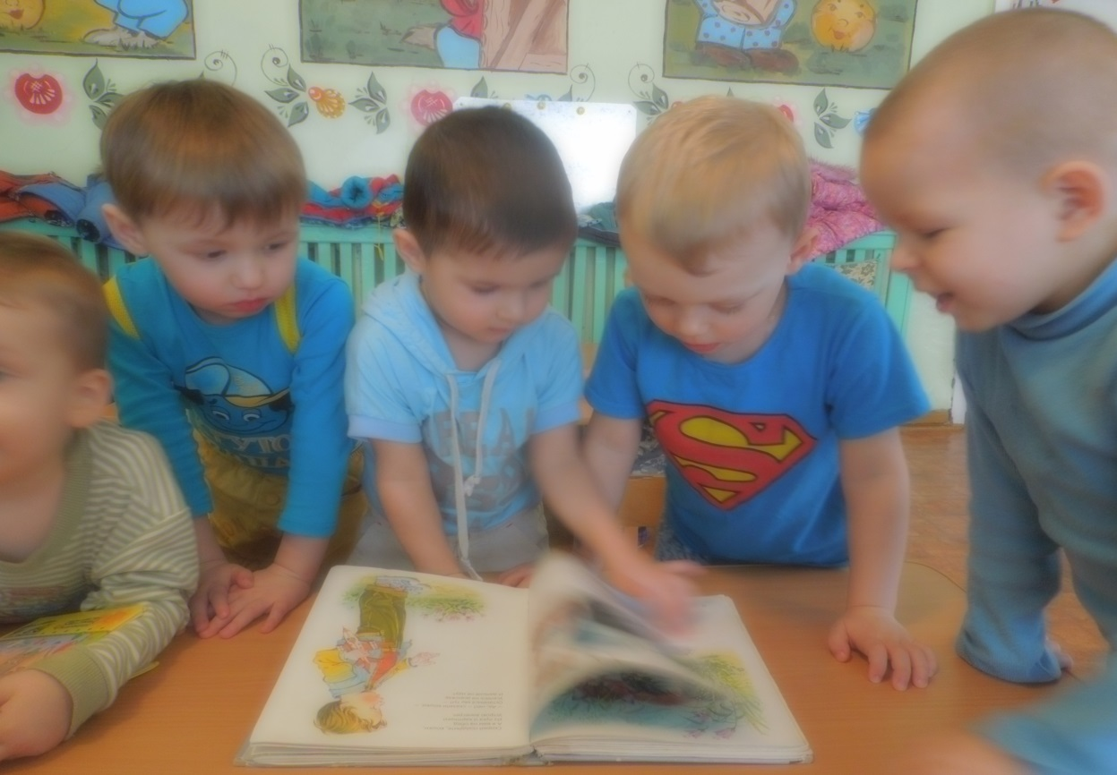
В восприятии художественного произведения участвуют все познавательные процессы: память, мышление, воображение.

Slide 4
Значение художественной литературы в развитии детей дошкольного возраста: Чтение, рассказывание и пересказывание художественной литературы ребенку- дошкольнику оказывает огромное влияние на интеллектуальное, умственное, творческое, психологическое и психофизиологическое развитие. Чтение развивает художественно-речевые навыки, формирует нравственную и культурную сторону ребенка, передает представления о жизни, труде, об отношении к природе, развивая, тем самым, социальный опыт и трудовую деятельность дошкольника. Эти ценности заложенные в дошкольном возрасте, гармонично развивают ребенка как полноценную личность.

Slide 5
Художественная литература – это развивающее - образовательное средство: Отгадывая загадки - у ребенка развивается логическое мышление. Учить ребенка рассказывать и пересказывать - это значит формировать его связную речь. Заучивание стихов расширяет кругозор ребенка, улучшает речь, а самое главное – развивает память! Развивая речь ребенка с помощью фольклорных произведений, мы развиваем и воображение, восприятие, мышление, память. Таким образом, можно твердо утверждать, что приобщая детей к художественной литературе, мы развиваем не только моральные и нравственные качества, но и психологические.

Slide 6
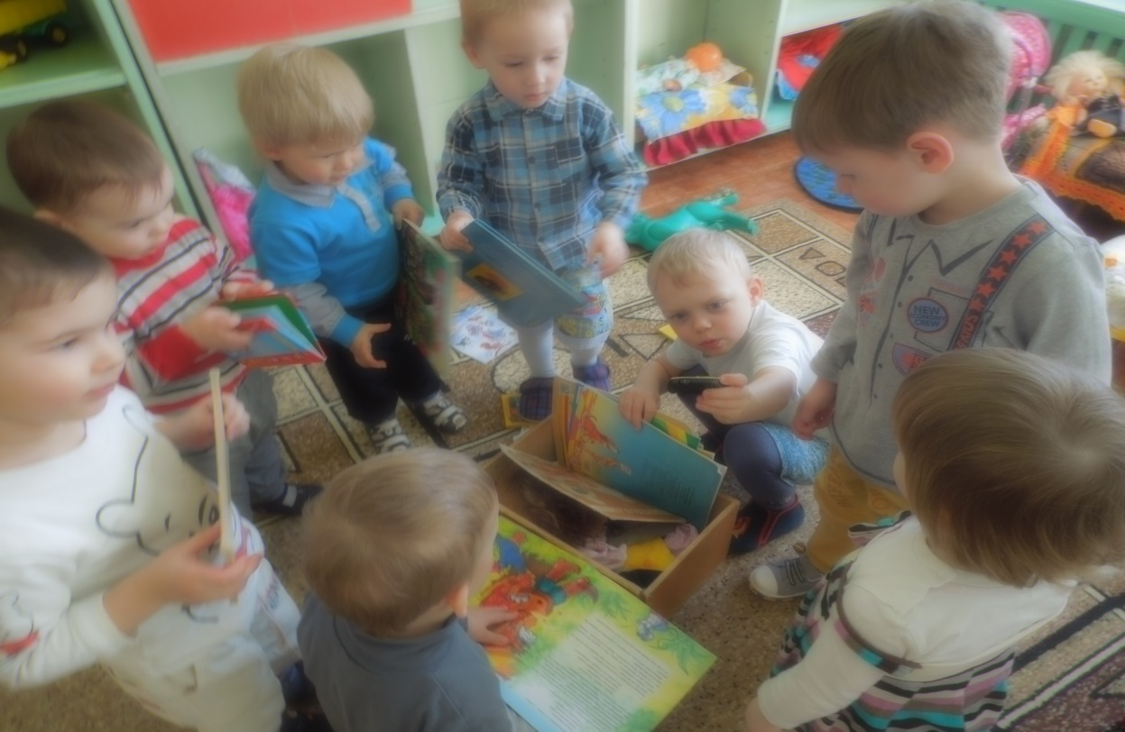
«Литература даёт нам колоссальный, обширнейший и глубочайший опыт жизни. Она делает человека интеллигентным, развивает в нём не только чувство красоты, но и понимание жизни, всех её сложностей, служит проводником в другие эпохи и к другим народам, раскрывает перед вами сердца людей. Одним словом, делает вас мудрыми…» Д.С.Лихачев

Slide 7
Чтение художественной литературы выступает как одна из форм совместной партнерской деятельности взрослого с детьми. В отличие от других форм - продуктивной, познавательно-исследовательской, игровой - она не может быть продолжена дошкольниками самостоятельно и перейти в их свободную деятельность в силу того, что они в большинстве своем не умеют свободно читать и зависят от партнера-взрослого. Это налагает особую ответственность на воспитателя и родителей в плане подбора художественных произведений для чтения, с тем чтобы книга, затронув струны детской души, в наибольшей степени способствовала развитию и образованию ребенка. Воспитание интереса к чтению книг должно проводиться не только и не столько на занятиях, сколько в свободной жизнедеятельности, и прежде всего в семье.

Slide 8
Спасибо за внимание!

